Slide 1
Hvem skal eie fiskekvotene?
Edgar Henriksen
Notes:
Havresursloven slår fast at de marine ressursene tilhører det norske folk i fellesskap og at ressursene skal forvaltes for blant annet og sikre sysselsetting og bosetting i kystsamfunn der det samtidig tas hensyn til verdiskaping, marked og industri.
I henhold til internasjonale konvensjoner og norsk lov, er den norske staten forpliktet til å ta hensyn til det materielle grunnlaget for samisk kultur når fiskerettigheter fordeles.
Samtidig har det lenge vært høy temperatur i den fiskeripolitiske debatten og der mange finner det opportunt å spørre om eierskap.
Jeg oppfatter dette som en dragkamp om hva som skal få politisk oppmerksomhet og prioritering og vil forklare hvordan jeg oppfatter bakgrunn og innhold i diskusjonen skillelinjene og hvordan sjøsamiske rett til fiske passer inn i dette bildet.

Slide 2
Utvikling i lønn og pris på torsk
Notes:
Figuren viser utviklingen i reallønn og torskepris.
Utviklingen er den samme for andre fiskesalg eller for den saks skyld produksjon av mat.
Hver enkelt fisker trenger å fiske stadig mer for å holde tritt med lønnsutviklinga.
Et blide på effektiviseringa generelt ,en også et blide på at vi har et høyt innenlands kostnadsnivå i møte med et globalt marked for norsk fisk.

Slide 3
Fiskeripolitikk eller økonomisk politikk
Notes:
Lovverk for å beskytte fiskerne, i dag i Havressursloven, Deltakerloven og Fiskesalgslagsloven
Det er bred poltikk enighet om den økonomiske politikken fastsatt etter krigen
Flytting av arbeidskraft til produktive næringer: 115’ til 40’ fiskere
Organisert for global konkurranse
Omstillingsvillig (organisering og teknologi)
Lønnsnivå og etterspørsel etter arbeidskraft
Teknologisk utvikling
Brukes som tung argument fra Fiskarlaget og fra Departement /Storting når man begrunner strukturering av flåten
Stadig færre fiskere, med et konkurransedyktig lønnsnivå.
Færre og større fiskeforedlingsbedrifter og stadig mer fisk eksporteres som fersk eller fryst uforedlet vare.
Nedgangen i fiskere i Sametingets virkeområde for næringstilskudd (STN) er sterkere enn i resten av Finnmark. Sårbart for færre fiskemottak og liten mobilitet for de minste fartøyene

Slide 4
Fiskeripolitikken handler om fordeling
Den selveiende fisker har en sterk posisjon
Geografisk spredning; små og store fartøy
Nasjonal ressurs der alle stiller likt
Ønsker å ta fisken der den er
Kvotefordeling påvirker inntektene til den enkelte
Mobilisering mot alternative fordelinger

Slide 5
Sjøsamisk fiske – et sammensatt bilde
En vellykket politisk kamp for det materielle grunnlaget for sjøsamisk kultur
Få fiskemottak i store deler i STN området
Fjordlinjene beskytter og begrenser!
«Kystfiskekvoten» og lett inngang i åpen gruppe
Kongekrabbe, men den skal også fordeles
Rimeligere inngang og gunstigere finansiering i lukket gruppe
Notes:
Få fiskemottak store deler i STN området, men ikke helsvart.
Aker-filialer i finnmark. Svakt grunnlag selv med frakttilskudd.

Slide 6
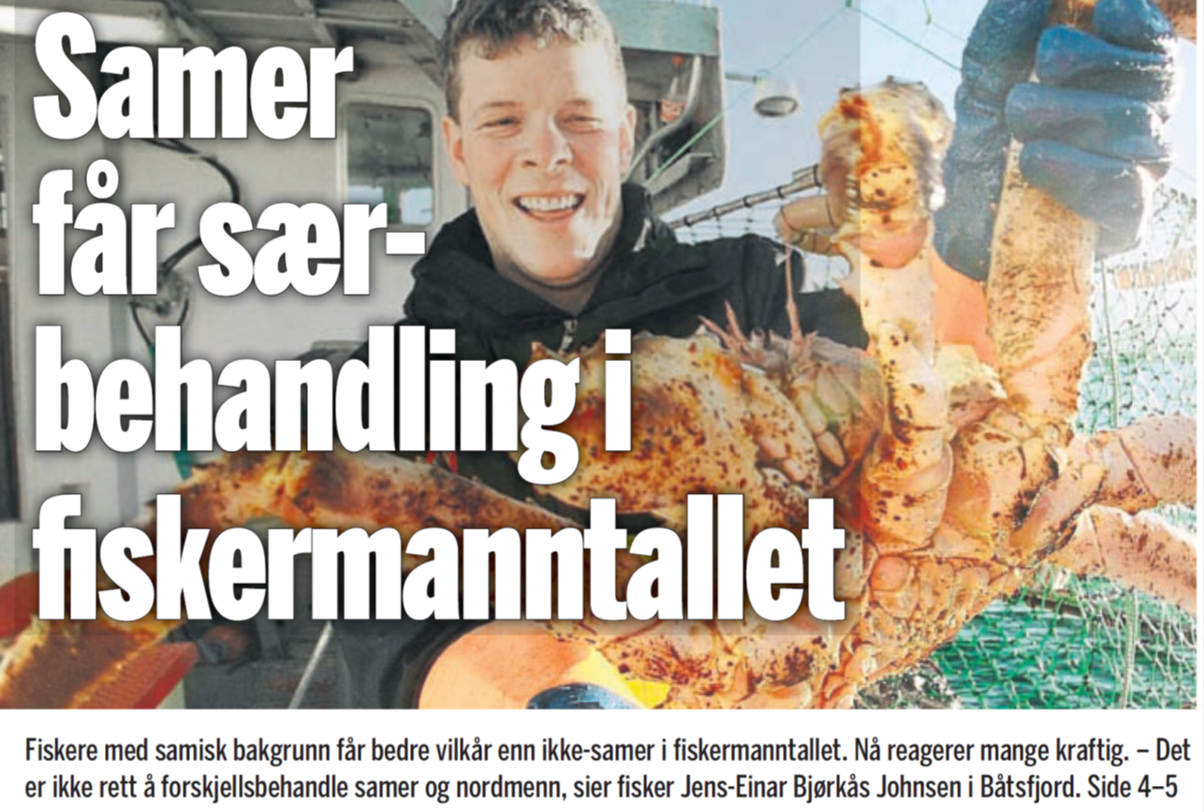

Slide 9
Uenighet om fordeling er varig
Fordeling av ressurser mellom enkeltpersoner og grupper er politisk betent
Eneyrkesfiskere står sterkt og har gode argumenter
Konkurransedyktig lønn
Til tross for stadig færre fiskere er det fortsatt aksept for fordelingsargumentet
Fiskarlaget kjemper for medlemmenes interesser og for sin posisjon som «politikkleverandør»
Færrest mulig å dele på
Friest mulig tilgang

Slide 10
Hvem skal utforme fiskeripolitikken?
Skal hovedtrekkene i fiskeripolitikken fortsatt legges på Fiskarlagets Landsmøte?
Bør demokratisk valgte organer sterkere inn?
Prioritering av samisk kultur ble gjort av Stortinget
Bør Stortinget sterkere på banen?
Sjømatindustrien (Tveteråsutvalget)
Størst mulig verdier til fordeling
Ressursrentebeskatning styrker felleskapets grep
Regionale hensyn (Smith-utvalget)?

